Slide 1
Mendesain Halaman WEB

Slide 2
Properti Halaman Web
Properti halaman web merupakan unsur penentu halaman web itu dinilai bagus atau tidak.
Untuk menampilkan jendela page properties dapat dilakukan dengan berberapa cara yaitu:
1. Tekan tombol Keyboard → Ctrl + J
2. Menu Modify → Page Properties
3. Klik Kanan mouse, pilih Page Properties
4. Tombol Page Properties di kotak properties bawah

Slide 3
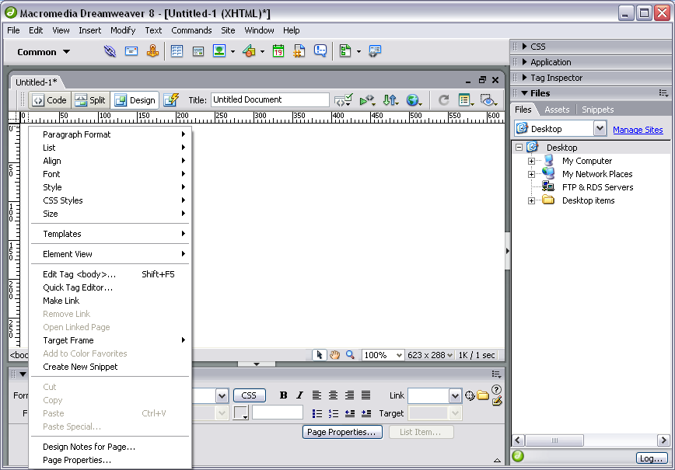
Properti Halaman Web

Slide 4
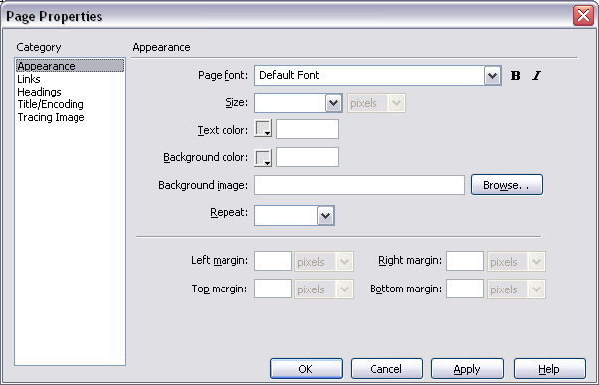
Properti Halaman Web
Jendela Page Properties di dreamweaver terdapat 5 kategori yaitu:
Appearance
Links
Headings
Title/Encoding
Tracing Image

Slide 5
Properti Halaman Web
Appearance
Pada bagian ini, anda dapat mengatur jenis font, style font, ukuran font, warna font, warna latar belakang, gambar latar belakang dan dapat mengatur ukuran margin halaman.
Links
Pada bagian ini anda dapat mengatur properti berkaitan dengan penggunaan fasilitas hyperlink.
Headings
Pada bagian ini anda dapat mengatur properti berkaitan dengan kategori heading dan warna yg digunakan.
Title/Encoding
Pada bagian ini anda dapat memberikan judul dari halaman yang anda bangun.
Tracing Image
Pada bagian ini anda dapat mengatur tampilan gambar.

Slide 6
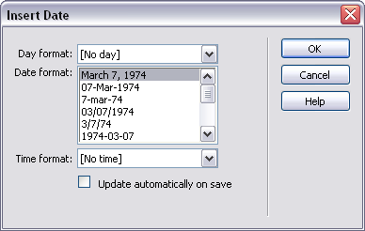
Menyisipkan Karakter Khusus dan Tanggal
Menyisipkan karakter khusus pada halaman web dengan cara pilih menu, Insert → HTML → Special Characters
Menyisipkan tanggal sesuai dengan format yang di inginkan dengan cara,
insert → Date

Slide 7
Format Font
Format font merupakan fasilitas untuk mengatut huruf atau text yang digunakan. Fasilitas ini sangat penting dalam membangun halaman web karena sebagian besar halaman web itu berisi informasi yang berupa text.
Dalam Dreamweaver tedapat fasilitas yang dapat digunakan untuk mengatur text, di antaranya heading, jenis huruf, style huruf, ukuran, warna, perataan dan lain-lain.

Slide 8
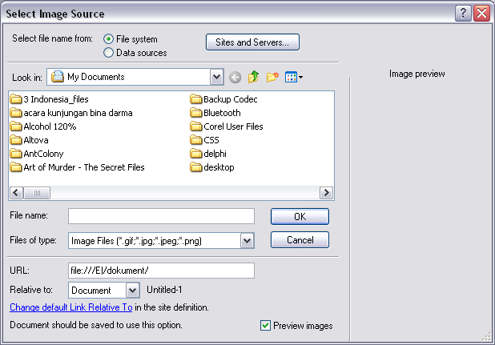
Menyisipkan Gambar
Menyisipkan gambar dalam halaman web akan lebih membuat halam web terlihat lebih menarik, langkah untuk menyisipkan gambar yaitu :
1. Menu Insert → Image
2. Klik Tombol

Slide 9
TUGAS
Buat Halaman Web dengan nama file
Index.php
desain tampilan sebagus mungkin

